Slide 1
Normalização
Banco de dados
Tipos de chaves, quando surgiu, o que é, benefícios e formas normais

Slide 2
Participantes:
- Gustavo Borges
- Levi Bueno
- Lucas Medina
- Lívia Negrini
- Marcos Vinícius
- Matheus Araújo

Slide 3
Tipos de chaves
Chave primaria(PK): É a coluna, ou conjunto destas, que serve como identificador de registros da tabela/entidade.
Chave candidata: São as colunas que poderiam ser atribuídas como PK, mas não são.
Superchave: Conjunto de colunas que tenha como subconjunto uma chave candidata
Chave estrangeira(FK): Uma chave da tabela que é PK em outra, criando relação entre as duas.

Slide 4

Quando surgiu?
Em 1985 E. F. Codd publica um artigo em que definia 13 regras para que um sistema gerenciador de banco de dados fosse considerado relacional, assim, sendo o criador do modelo relacional.
Em 1972 já introduzia o conceito de normalização. No início criou as três primeiras formas normais, 1FN, 2FN e 3FN, com o avanço do tempo uma definição mais forte da terceira norma foi proposta por Boyce-Codd(FNBC) e mais formas foram surgindo.

Slide 5
O que é a normalização?
Normalização é um processo de modelagem de um banco de dados com a finalidade de evitar e diminuir a redundância do banco, projetando a forma como as informações serão armazenadas e eliminar anomalias em registros. Criando assim relações mais bem estruturadas;
As principais anomalias encontradas em um banco não normalizado são:
Inserção
Atualização
Exclusão

Slide 6
Por que usar?
A principal razão para usar a normalização em um projeto de banco de dados é exatamente as enormes vantagens que ela traz se comparada a um banco relacional não normalizado.
Estas vantagens que ajudam na organização, uso, visualização e gerenciamento de um banco de dados.

Slide 7
Vantagens
Estabilidade do modelo lógico: capacidade de um modelo manter-se inalterado face às mudanças que venham a ser percebidas ou introduzidas no ambiente que tenha sido modelado.
Flexibilidade: capacidade de adaptação a demandas diferenciadas, a expansão e redução, a omissão ou presença, etc.
Integridade: diz respeito à qualidade do dado, um dado mapeado em mais de um local de modo diferente, com valores instanciados de modo diferentes, pode ser indício de que não há integridade entre eles.

Slide 8
Vantagens
Economia: no espaço de armazenamento em relação ao custo de manipulação de dados (que representa todo e qualquer esforço, tempo, ou valor agregado ao fato de manipularmos volumes de dados maiores do que os efetivamente necessários); custo causado pelo atraso do fornecimento da informação desejada.
Fidelidade ao ambiente observado: ajuda a definir elementos que foram despercebidos durante o processo de modelagem.

Slide 9
Formas Normais
Conjuntos de regras para determinar com qual forma normal o banco é compatível.
Primeiramente, precisamos verificar se encontramos compatibilidade com a primeira forma normal.
Caso esteja tudo conforme, analisamos se a segunda forma normal se encaixa e assim sucessivamente.

Slide 10
Primeira forma normal (1FN)
“Não devem existir colunas multivaloradas.”
Uma relação está na primeira forma normal quando todos os atributos contém apenas um valor correspondente, singular e não existem grupos de atributos repetidos
Valores

Slide 11


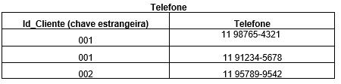
Primeira forma normal (1FN)

Slide 12
Segunda forma normal (2FN)
“Todas as colunas devem ter dependência funcional com a totalidade de cada chave candidata.”
Uma tabela está na segunda forma normal se ela atende a todos os requisitos da primeira forma normal e se os registros na tabela, que não são chaves, dependam da chave primária em sua totalidade e não apenas parte dela.

Slide 13
Segunda forma normal (2FN)
Uma coluna não tem dependência funcional com a chave primária quando é definida de forma independente da chave primária ou quando ela é definida a partir de alguma outra coluna.
Uma dependência funcional é quando todos os campos da chave primária são necessários para estabelecer-se a relação de dependência. No caso de a chave primária ser composta, é possível ter uma dependência parcial.

Slide 14
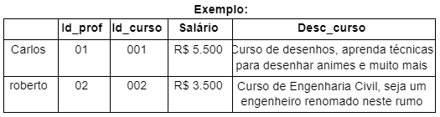

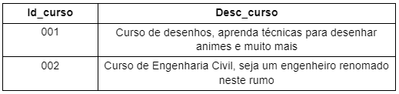
Segunda forma normal (2FN)

Slide 15
Terceira forma normal (3FN)
“Todas as colunas devem ter dependência funcional com a totalidade de cada chave candidata e nada mais além do que essas chaves candidatas.”
Na maioria dos casos por "cada chave candidata", entenda-se por "com a chave primária", exceto se houver mais do que uma chave candidata.

Slide 16
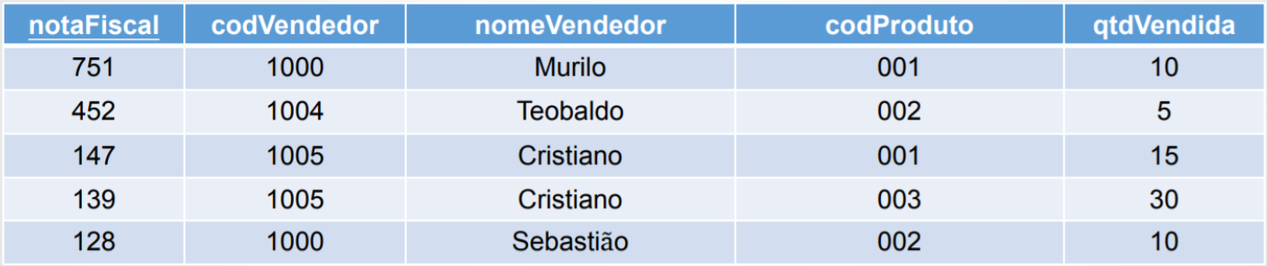
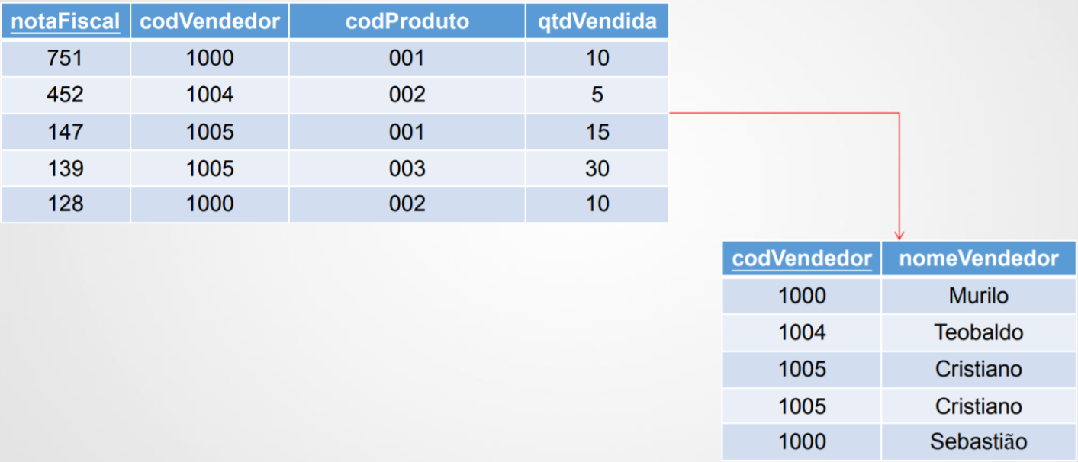
Terceira forma normal (3FN)

Slide 17
Forma normal Boyce-Codd(FNBC)
Esta Forma exige que não seja possível acessar uma chave candidata por meio de uma outra chave candidata
É mais forte que a terceira FN, porém não é requisito para atingir a quarta.
Nesta forma não é permitido chegar-se a uma chave candidata com base em alguma outra chave candidata por meio de dependências funcionais.

Slide 18
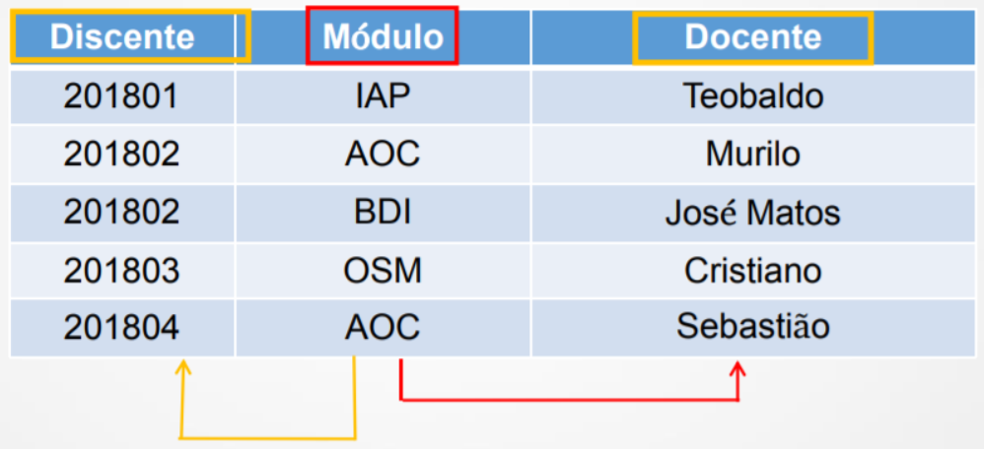
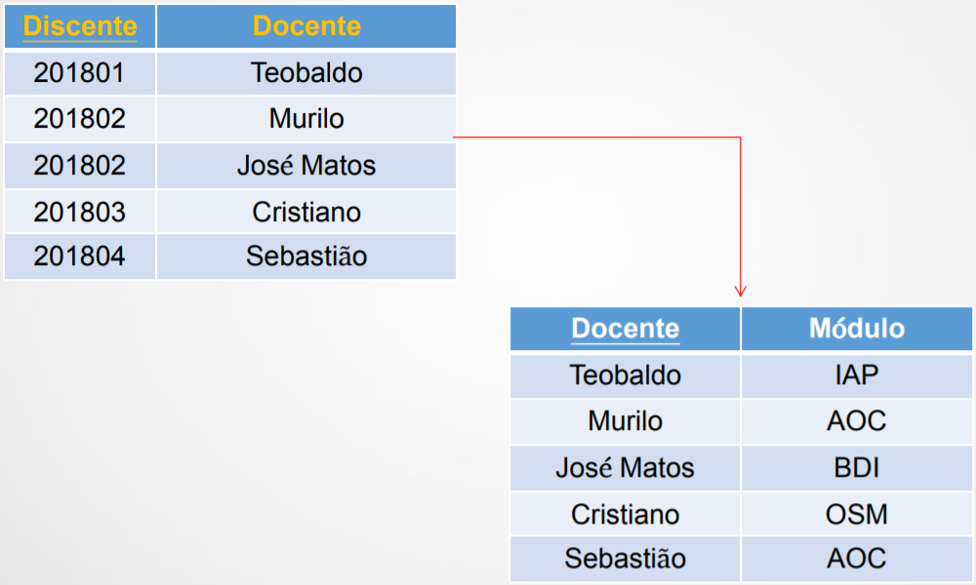
Forma normal Boyce-Codd(FNBC)

Slide 19
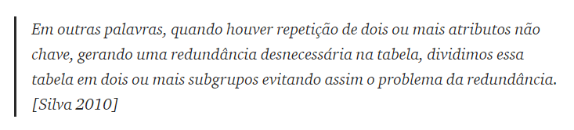
Quarta forma normal (4FN)
A Quarta Forma tem o objetivo de eliminar as redundâncias dos valores da tabela

Slide 20


Quarta forma normal (4FN)

Slide 21
Quinta forma normal (5FN)
Também se aplica às tabelas com 3 ou mais colunas na chave primária, para que a quinta forma normal seja atingida, é necessário atingir-se a quarta forma normal primeiramente.
Quando um campo (atributo) está em outra tabela sem a necessidade de estar na tabela pesquisada. Não há a perda de nenhuma informação.

Slide 22
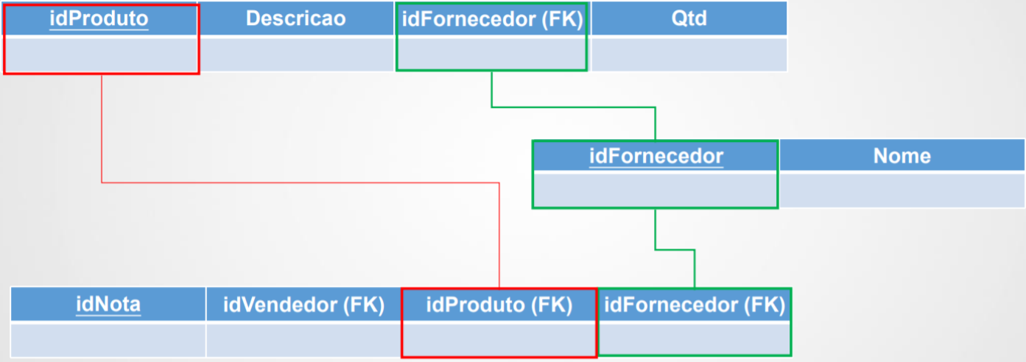
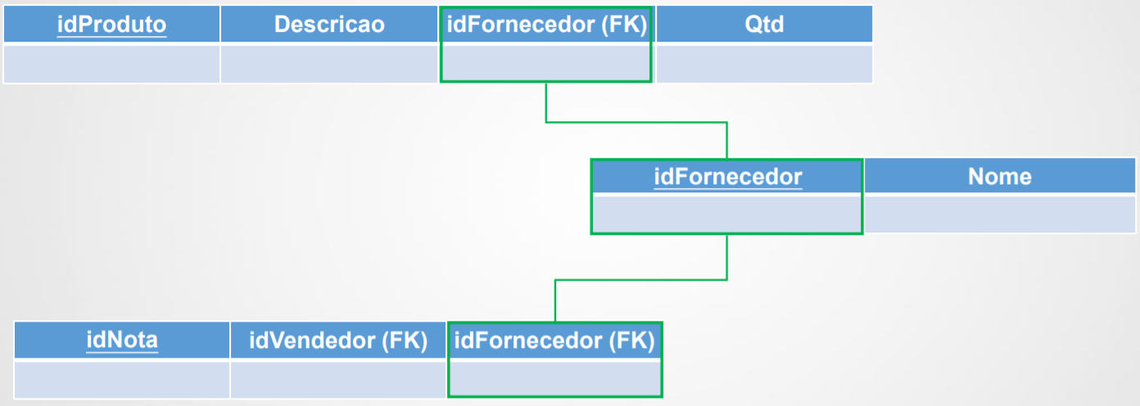
Quinta forma normal (5FN)

Slide 23


